Slide 1
আজকের মাল্টিমিডিয়া শ্রেণিতে স্বাগতম

Slide 2
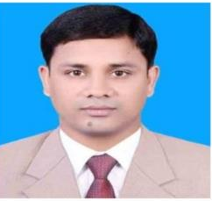
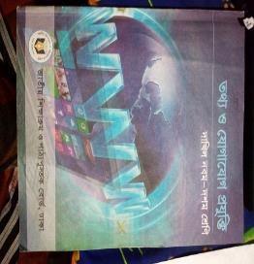
শিক্ষক পরিচিতি
পাঠ পরিচিতি
নবম-দশম শ্রেণি
বিষয়-তথ্য ও যোগাযোগ প্রযুক্তি
অধ্যায়-দ্বিতীয়
সময়-৫০মিনিট
তারিখ-০৬/০৪/২০২০খ্রি.
বিশ্ব নাথ দাস
সহকারী শিক্ষক (আইসিটি)
মগড়া উচ্চ বালিকা বিদ্যালয়
টাংগাইল সদর, টাংগাইল।

Slide 3
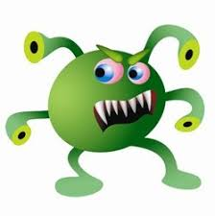
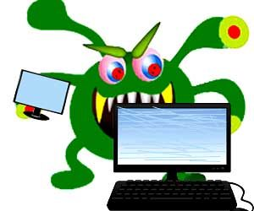
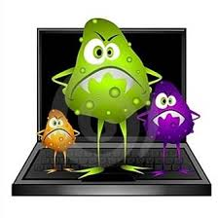
এসো আমরা কিছু ছবি দেখি
ভাইরাস
ছবি দেখে কি বুজতে পারছো সবাই ?

Slide 4
আমাদের আজকের পাঠ
ভাইরাস

Slide 5
শিখনফল
এই পাঠ শেষে শিক্ষার্থীরা -------
১। ভাইরাস কী তা বলতে পারবে;
২। ভাইরাস আক্রান্ত হওয়ার লক্ষনসমুহ ব্যাখ্যা করতে পারবে;
৩। ভাইরাস সাধারনত যা যা ক্ষতি করতে পারে তা বর্ণনা করতে পারবে।

Slide 6
জেনে নেই ভাইরাস কী?
ভাইরাস হলো এক ধরনের ক্ষতিকারক সফটওয়্যার।
যা তথ্য ও উপাত্তকে আক্রমণ করে এবং যার নিজের সংখ্যা বৃদ্ধির ক্ষমতা রয়েছে ।

Slide 7
VIRUS শব্দের পুর্নরুপ হলো Vital Information Resources Under Sige যার অর্থ দাঁড়ায় গুরুত্ত্বপুর্ন তথ্যসমুহ দখলে নেওয়া বা ক্ষতি সাধন করা।

Slide 8
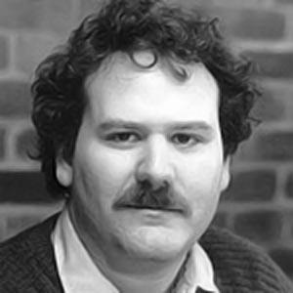
ভাইরাসের আবিষ্কারক
১৯৮০ সালে ভাইরাসের নামকরন করেছেন প্রখ্যাত গবেষক University of New Haven”- এর অধ্যাপক ফ্রেড কোহেন (Fred Cohen)

Slide 9
জেনে নেই পরিচিত কিছু ভাইরাসের নাম
স্টোন
(Stone)
ভিয়েনা
(Vienna)
সিআইএইচ
(CIH)
ফোল্ডার
(Folder)
Trojan Horse
ট্রোজান হর্স

Slide 10
একক কাজ
ভাইরাস কি ,ভাইরাস কে আবিস্কার করেন ?

Slide 11
ভাইরাস আক্রান্ত হওয়ার লক্ষন সমুহ:
প্রোগ্রাম ও ফাইল চালু করতে স্বাভাবিক সময়ের চেয়েও বেশি সময় লাগছে ;
মেমোরি কম দেখাচ্ছে ফলে গতি কমে গেছে ;
নতুন প্রোগ্রাম ইনষ্টলের ক্ষেত্রে বেশি সময় লাগছে ;

Slide 12
ভাইরাস আক্রান্ত হওয়ার লক্ষন সমুহ:
চলমান কাজের ফাইল গুলো বেশি জায়গা দখল করে;
কাজ করতে করতে হঠাৎ বন্ধ হয়ে যাচ্ছে বা রিস্টার্ট হচ্ছে;
ফোল্ডারে বিদ্যমান ফাইল গুলোর নাম পরিবর্তন হয়ে গেছে;

Slide 13
জোড়ায় কাজ
কিসের মাধ্যমে ভাইরাস কম্পিউটারকে আক্রমন করে জোড়ায় আলোচনা কর?

Slide 14
ভাইরাস সাধারনত যা যা ক্ষতি করে :
কম্পিউটারের সংরক্ষিত কোনো ফাইল মুছে দিতে পারে ;
ডেটা বিকৃত বা Corrupt করে দিতে পারে ;
কম্পিউটারে কাজ করার সময় অবাঞ্ছিত বার্তা প্রদর্শন করতে পারে ;
কম্পিউটার মনিটর ডিসপ্লেকে বিকৃত বা Corrupt করে দিতে পারে ;
সিস্টেমের কাজকে ধীরগতি সম্পন্ন করে দিতে পারে ইত্যাদি ;

Slide 15
ভাইরাস আক্রান্ত কম্পিউটার

Slide 16
দলীয় কাজ
ভাইরাসমুক্ত কম্পিউটার ধীরে ধীরে ভাইরাসে সংক্রমিত হয় ব্যাখ্যা কর ?

Slide 17
মূল্যায়ন

Slide 18
বাড়ির কাজ
কম্পিউটার ব্যবহারের সময় তুমি কি কি সমস্যায় পড়েছো তা খাতায় লিখে আনবে ।

Slide 19
আজকের শ্রেণিতে উপস্থিত থাকার
জন্য সবাইকে ধন্যবাদ ।

